Slide 1
MineSafe AI
광산 안전 지침 및 중대재해처벌법 대응 RAG 가상 안전관리자
v2 블라인드 다중평가 결과
MineSafe AI 평균 85.61점, 1위
강원대학교 에너지자원공학과

Slide 2
광산 현장은 즉시 판단 가능한 근거형 답변이 필요하다
발파, 유해가스, 낙반, 장비 협착 상황은 일반 설명보다 조치 우선순위가 중요합니다.
•
안전관리자는 작업중지, 접근통제, 보고, 작업재개 조건을 빠르게 판단해야 함
•
일반 생성형 AI는 공식 문서 근거와 광산 현장 절차를 일관되게 제시하기 어려움
•
법령 대응까지 고려하려면 안전보건관리체계와 기록·보고 관점이 함께 필요함

Slide 3
문제는 답변 속도가 아니라 현장 적합성과 근거 추적성이다
MineSafe AI는 안전관리자가 실제로 확인해야 할 판단 항목을 중심에 둡니다.
•
질문에 대한 직접 판단과 위험 수준 설명이 필요함
•
공식 문서 근거, 출처 추적성, 현장 조치가 답변 품질의 핵심임
•
작업재개는 위험요인 제거, 책임자 확인, 기록 완료 후 판단해야 함

Slide 4
MineSafe AI는 공식 문서 기반 RAG로 안전 답변을 생성한다
Streamlit 앱, Vector DB, 통합 chunks, 답변 템플릿을 하나의 흐름으로 구성했습니다.
사용자 질문
Vector DB 검색
근거 기반 생성
안전관리 답변
•
검색 컬렉션: mine_safety_docs
•
통합 chunks: 820개
•
답변 항목: 즉시 판단, 조치, 재개 조건, KRAS, 기록·보고

Slide 5
RAG corpus는 공식 문서 기반 chunks로 구성했다
평가 질문은 검색 corpus가 아니라 별도 평가 시나리오로 분리해 관리했습니다.
•
사용 Vector DB: 10_vector_db_with_major_accident_docs
•
통합 chunks 파일: 08_chunks/chunks_with_major_accident_docs.jsonl
•
v2 평가 질문과 답변 파일은 corpus가 아닌 평가용 파일로 보존
•
leakage 검사에서 Q001~Q110 질문 원문 exact match 0건 확인

Slide 6
중대재해처벌법 자료는 관리체계 관점을 보완한다
사고 대응을 기술 조치에만 머물지 않게 하고 기록·보고와 재발방지까지 연결합니다.
•
안전보건관리체계, 경영책임자 의무, 재발방지 관점 반영
•
작업중지, 접근통제, 기록·보고, 작업재개 조건을 답변 구조에 포함
•
법령 조문을 무리하게 단정하기보다 확인 가능한 근거 중심으로 답변

Slide 7
Streamlit 앱은 현장 질문을 조치 중심 답변으로 바꾼다
시연에서는 질문 입력 후 근거, 우선 조치, 체크리스트, 보고 항목을 순서대로 확인합니다.
•
광산 안전 질문 입력과 RAG 검색 기반 답변 생성
•
즉시 판단, 우선 조치, 작업 재개 조건 자동 정리
•
KRAS식 위험성평가 초안과 현장 조치 체크리스트 제공
•
기록·보고 사항을 별도 항목으로 정리

Slide 8
v2 평가는 기존 비교의 공정성 한계를 보완했다
질문 수, 익명화, 랜덤화, 다중 평가자를 함께 적용했습니다.
•
평가 질문을 20문항에서 50문항으로 확장
•
ChatGPT, Gemini, MineSafe AI 답변을 Answer A/B/C로 블라인드 처리
•
질문마다 답변 순서를 랜덤화해 위치 편향을 줄임
•
GPT/Gemini/Claude 3개 평가자가 참여해 총 450개 점수 산출
•
MISSING_SCORE 0개로 최종 병합본 완성

Slide 9
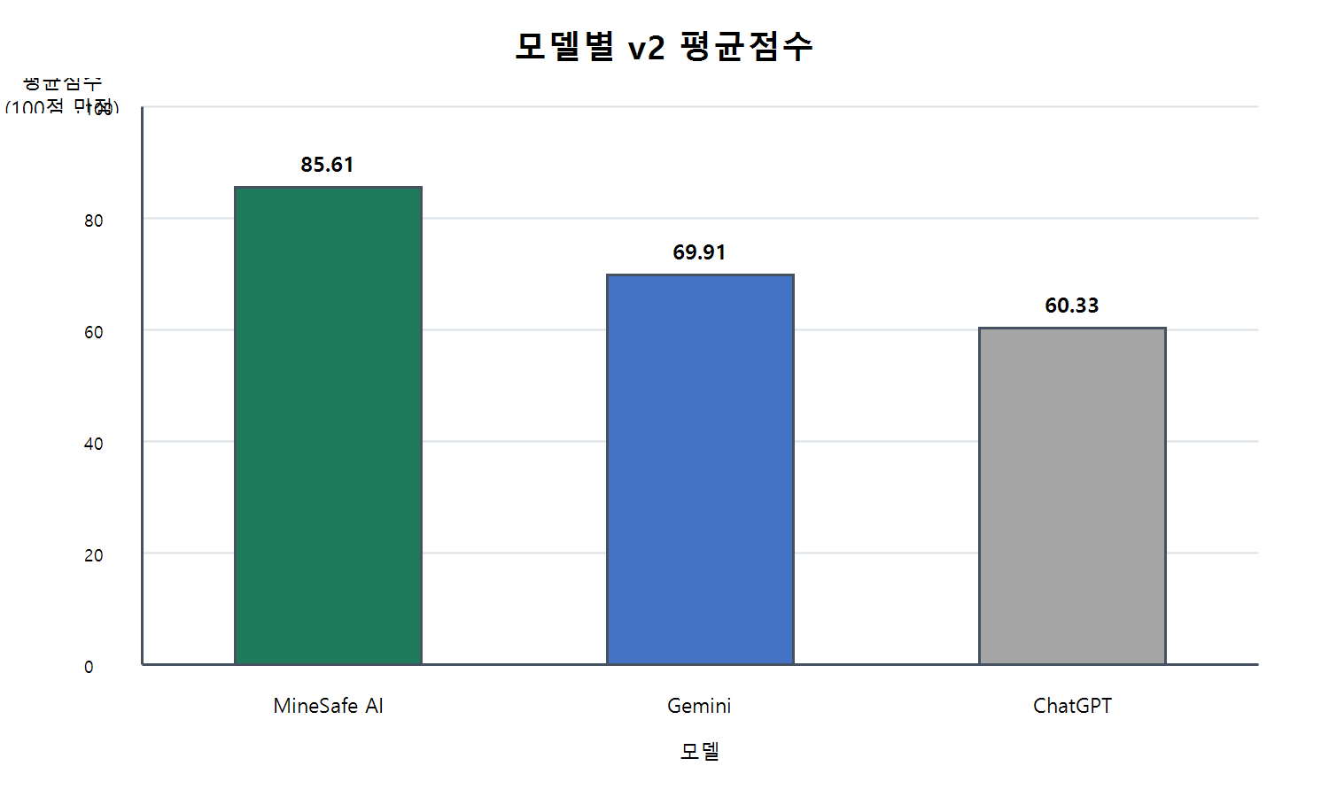
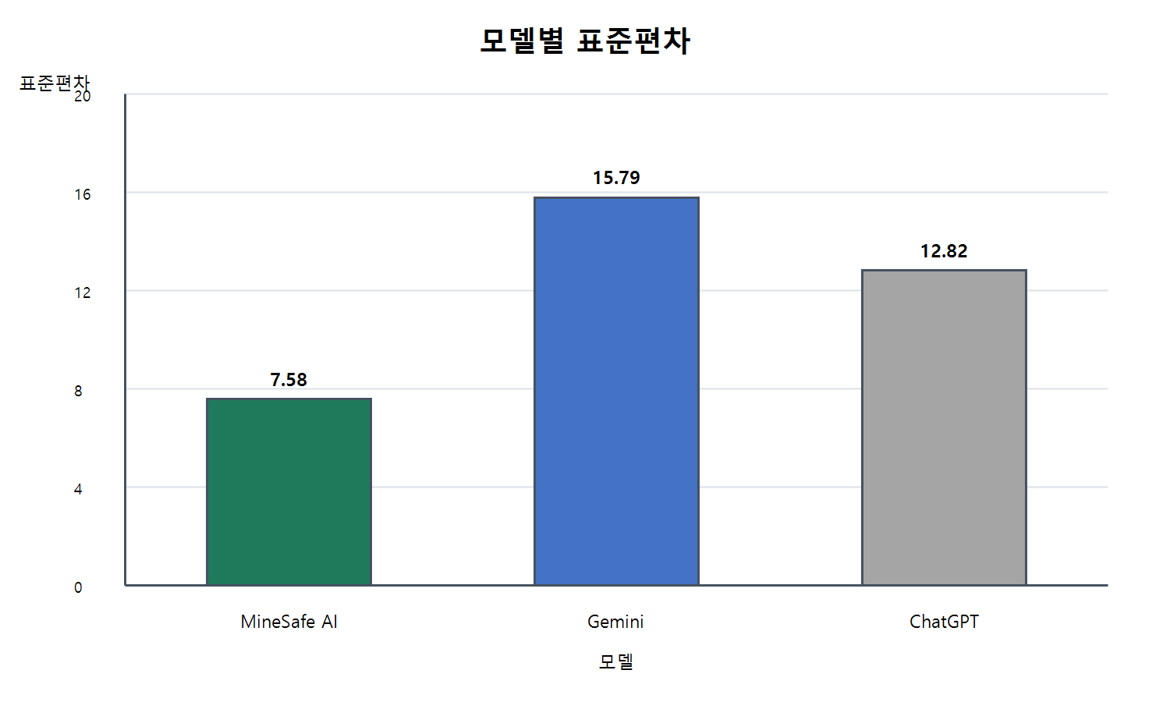
MineSafe AI가 v2 블라인드 다중평가에서 1위를 기록했다
평균점수와 표준편차 모두 발표자료에 바로 사용할 수 있도록 정리했습니다.
MineSafe AI 85.61점 > Gemini 69.91점 > ChatGPT 60.33점

Slide 10
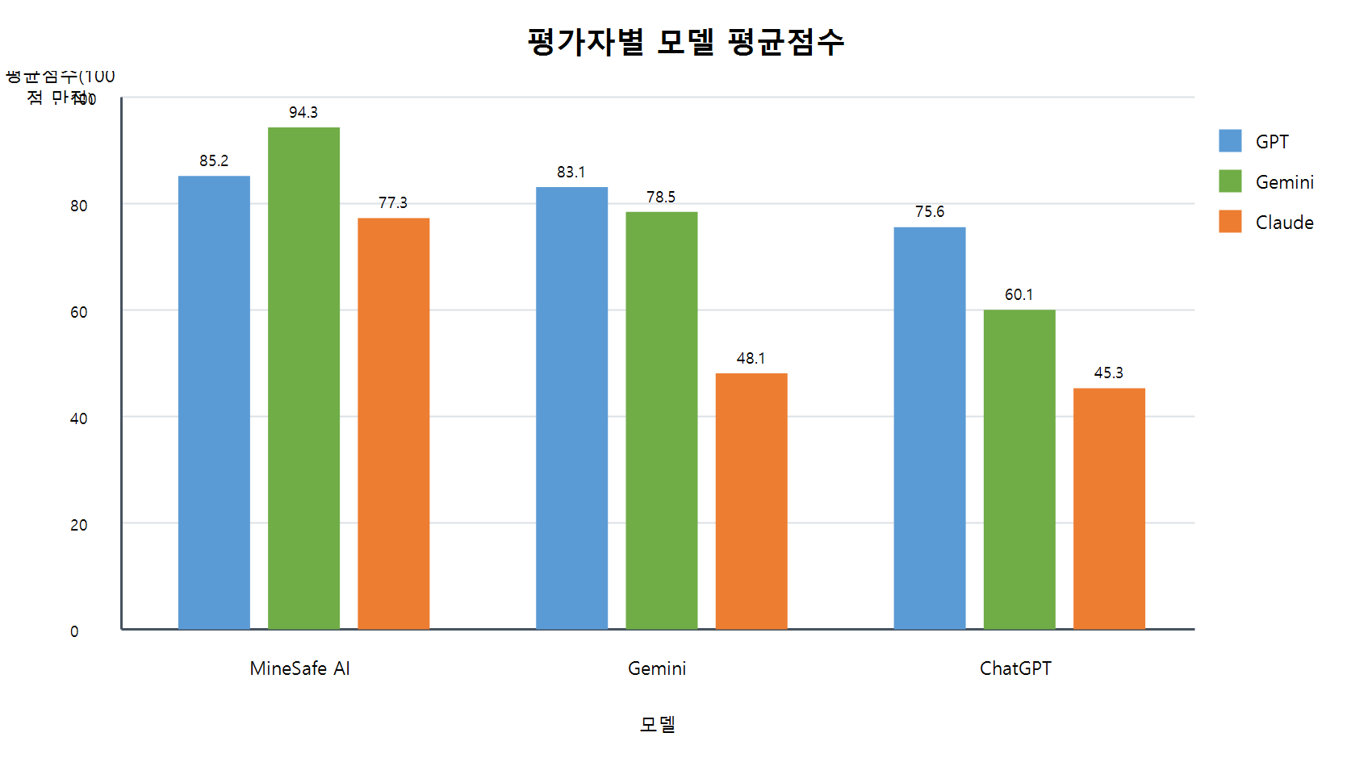
결론은 긍정적이지만 전문가 검토가 필요하다
MineSafe AI는 연구용 RAG 안전관리 보조도구로 가능성을 보였고, 현장 적용 전 검증이 필요합니다.
•
공식 문서 기반 검색과 현장 조치 중심 답변이 강점
•
AI 평가자 기반 결과이므로 절대적 정답으로 해석하면 안 됨
•
50문항 평가이며 광산별 작업 조건을 모두 대표하지는 않음
•
실제 적용 전 광산 안전 전문가와 법률 전문가 검토 필요

Slide 11
향후에는 전문가 평가와 현장 피드백으로 신뢰도를 높인다
최종 목표는 안전관리자가 근거 있는 판단을 더 빠르게 하도록 돕는 보조도구입니다.
•
최신 법령과 지침 문서의 지속 업데이트
•
광종·작업별 시나리오와 평가 질문 확대
•
광산 안전 전문가 평가를 추가해 AI 평가 한계 보완
•
현장 피드백 기반 답변 구조와 출처 표시 고도화

Slide 12
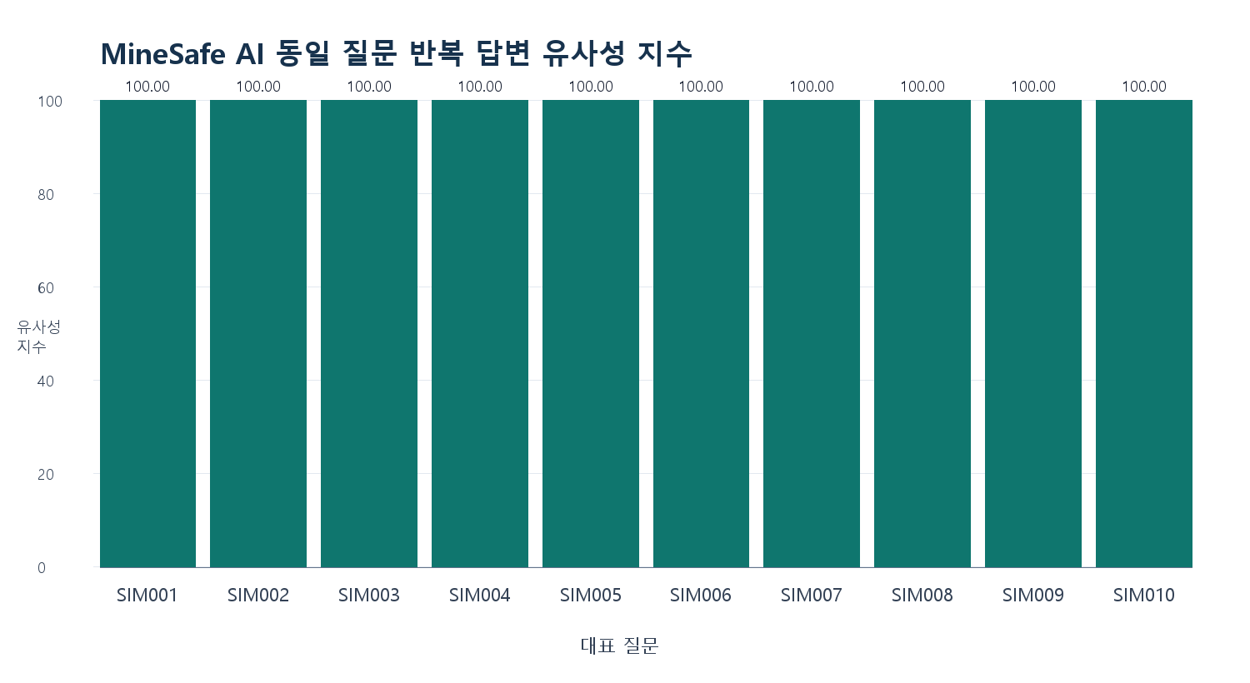
동일 질문 반복 답변 유사성 지수
반복 입력 시 답변 구조와 핵심 안전조치가 얼마나 안정적으로 유지되는지 확인했습니다.
•
대표 질문 10개, 질문당 5회 반복
•
총 50개 답변 수집
•
같은 질문 내 답변 조합 100개 pairwise 비교
•
전체 평균 유사성 지수 100.00점, consistency_level 매우 높음
•
외부 LLM API 사용 없음, difflib.SequenceMatcher fallback 사용
해석
동일 질문에 대해 검색 근거와 핵심 안전조치가 일관되게 유지됨을 보여준다. 다만 정확도 평가가 아니라 응답 일관성을 확인하는 보조 지표이다.

